Slide 1

Trussels- og sikkerhedsbegreber
Fra et snævert til et bredt trussels- og sikkerhedsbegreb

Slide 2
Sikkerhedspolitik
Sikkerhedspolitik defineres som den del af udenrigspolitikken der drejer sig om at imødegå og mindske trusler mod sikkerheden med udspring i et lands omgivelser.
Både sikkerhed og trusler er komplicerede størrelser – og tæt forbundne. Det er truslerne der er årsag til at der opstår problemer med sikkerheden. Alt efter hvilke slags trusler der er tale om, hvem de er rettet imod, og hvordan man vælger at bekæmpe dem, opfattes sikkerheden på forskellig måde og indholdet i sikkerhedspolitikken bliver tilsvarende forskelligt
Traditionelt har staten været det vigtigste referenceobjekt (eller enhed) når man taler om sikkerhedspolitik (f.eks. forsvar af grænserne), men andre kollektive enheder er også vigtige: nationen, den etniske gruppe (typisk udsatte mindretal) og hele kloden (f.eks. atomkrig, global opvarmning). Ikke mindst terrortruslen har imidlertid gjort at også enkeltindividers situation er blevet genstand for sikkerhedspolitikkens opmærksomhed

Slide 3
Snævert sikkerhedsbegreb
I det snævre sikkerhedsbegreb er det staten, der er truet.
Truslen kommer fra andre lande og er af militær karakter.
Sikkerhed handler dermed om statens overlevelse og bevarelse af suverænitet.
Truslen imødegås med militære/hårde magtmidler

Slide 4
Bredt sikkerhedsbegreb
Det brede sikkerhedsbegreb udvider det traditionelle snævre sikkerhedsbegreb.
Truslerne er ikke kun rettet mod staten, men også nationen, etniske undergrupper, kan være af økonomisk, miljømæssig eller politisk karakter.
Sikkerhed handler dermed om at imødegå den varierede række af trusler
Midler bliver dermed også udvidede – fra de hårde til de bløde

Slide 5
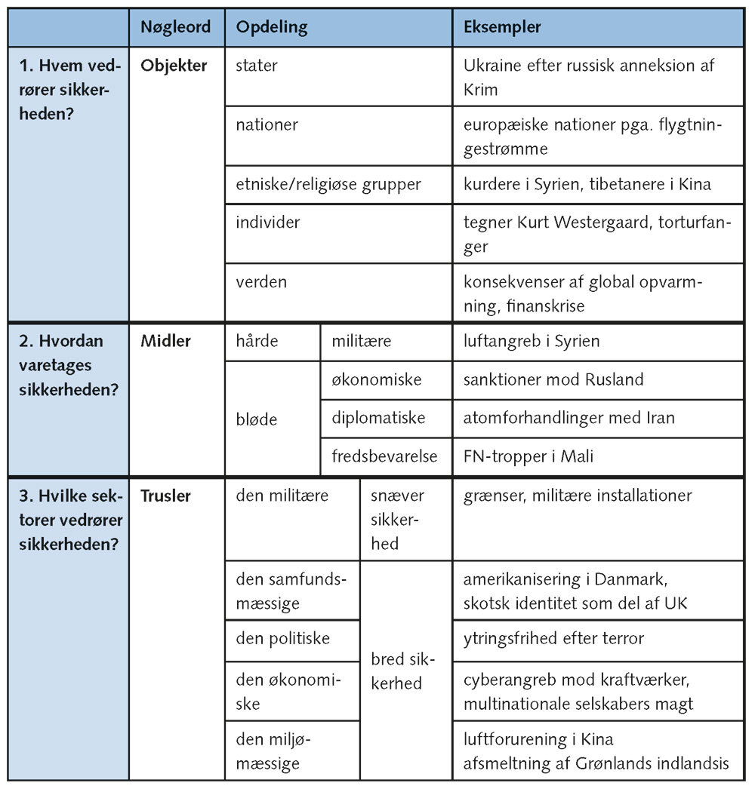

Slide 6
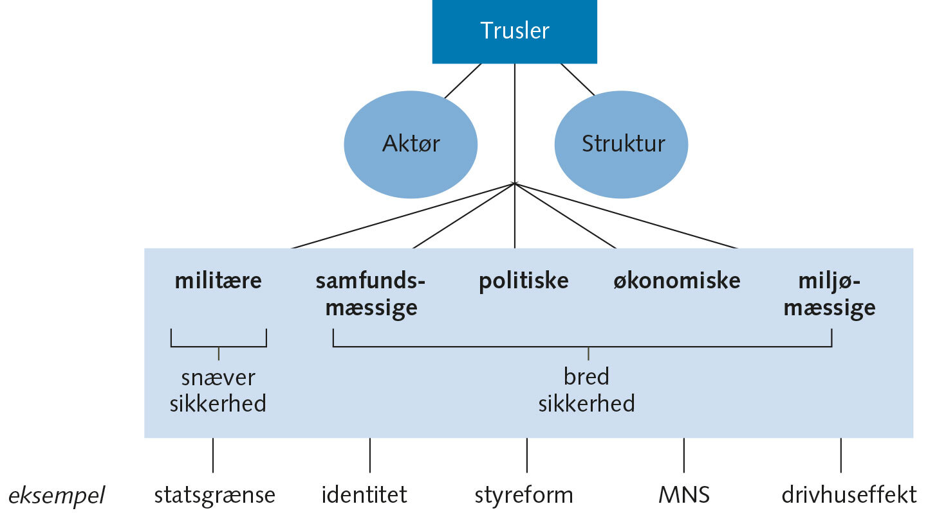

Slide 7
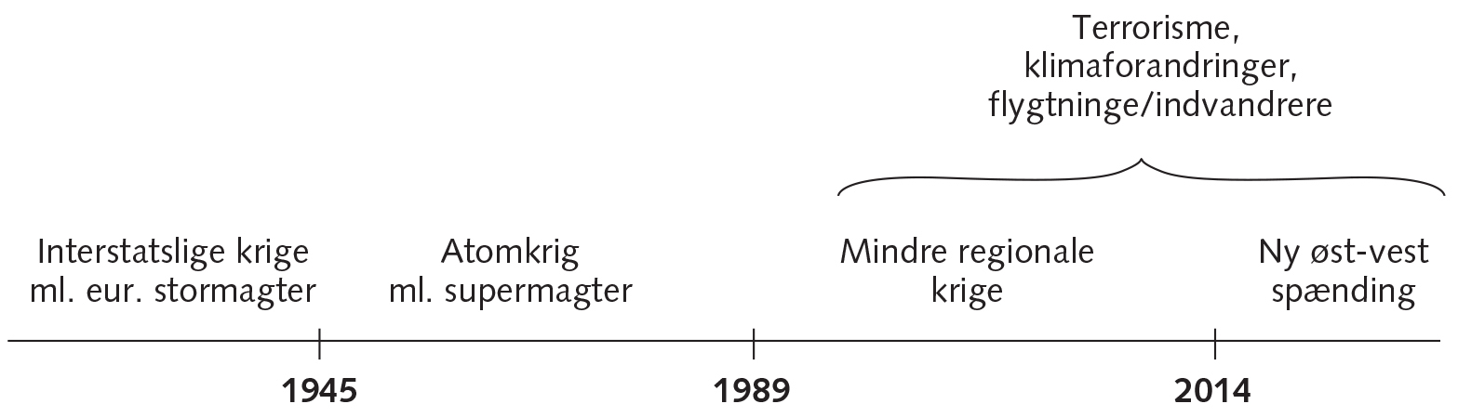
Hovedtrusler i europa

Slide 8
De nye krige i svage stater
Gamle krige = krige mellem stater, kamp om territoriel kontrol med konventionelle militære våben rettet mod modstanderens militære installationer og soldater.
Nye krige = interne krige/borgerkrige, hvor mål og midler kan være markant anderledes – fx etniske oprørsgrupper, der bekæmper centralmagten i kamp for selvstændighed, hvor krigsdeltagerne er sværere at definere og hvor midlerne er ukonventionelle.
Udspringer oftest i svage stater med en svag statsmagt
Manglende kontrol over hele landets territorium
Statsmagten har mistet sit voldsmonopol
Statsmagten opfattes illegitimt, korrupt mm.
Hvor: Mellemøsten, Afrika syd for Sahara

Slide 9
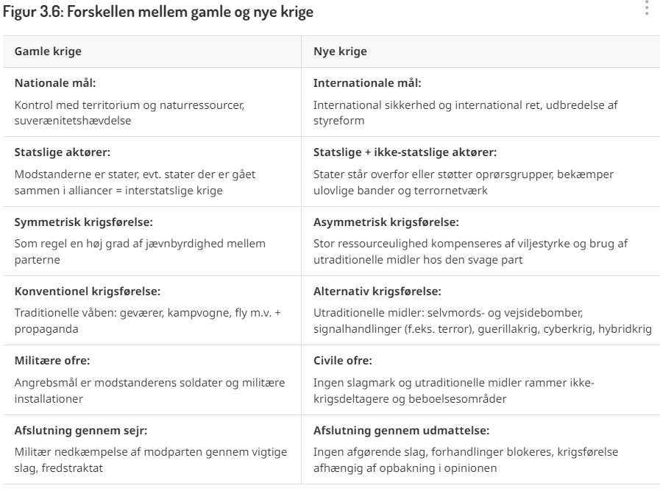
Fra gamle krige til nye krige

Slide 10
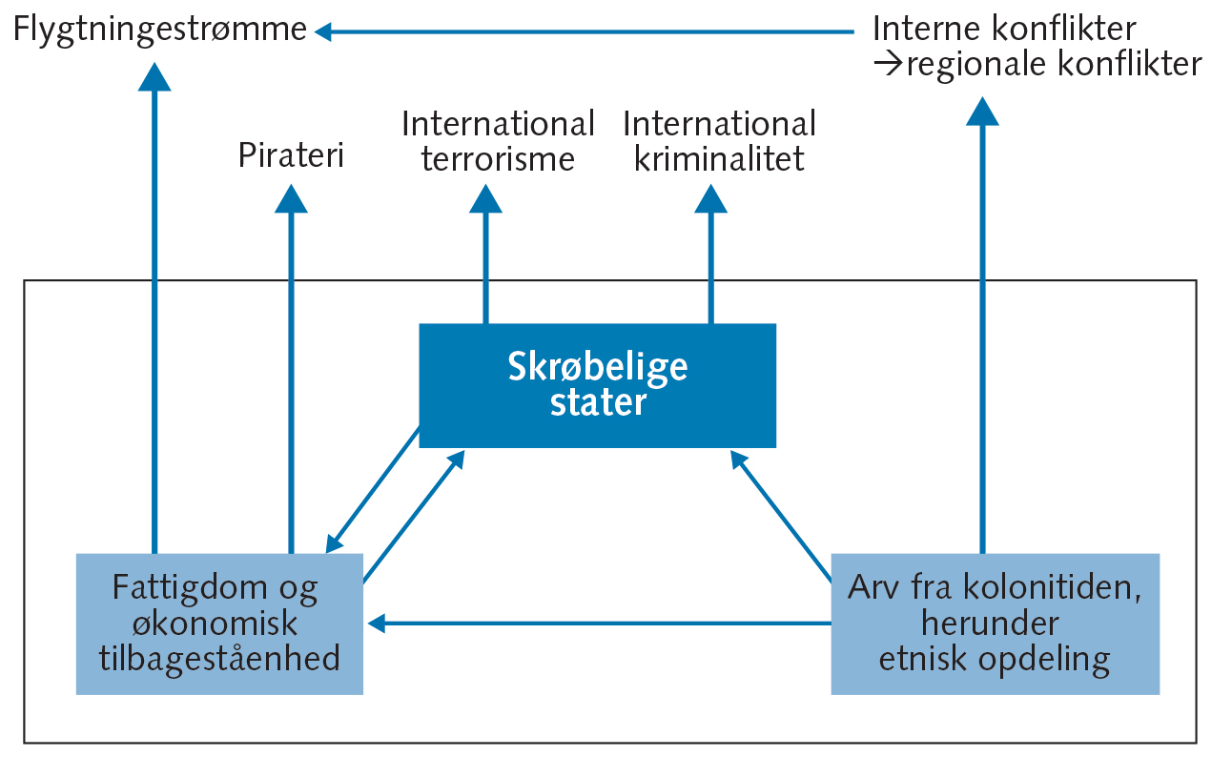
Svage stater som årsag til globale sikkerhedstrusler

Slide 11
Fra et snævert til et bredt trusselsbegreb – de militære trusler
Det er navnlig efter Den Kolde Krigs ophør at det brede sikkerhedsbegreb har vundet indpas i Europa og i den vestlige verden. Sikkerhedspolitik var hidtil blevet defineret snævert og hårdt: Truslerne var hovedsagelig af militær karakter og imødegåelsen skulle hovedsagelig foregå med militære midler.
Fremskridttro efter den kolde krig -> de militære trusler mistede betydning (der var ikke en opfattet militærtrussel)
Men men men – de var der selvfølgelig og er jo i den grad blevet genaktualiseret pga. Rusland. Dermed er der stadig også tale om en direkte militær trussel (også hybridkrig) mod et land, men truslerne antager også en række andre former

Slide 12
Fra et snævert til et bredt trusselsbegreb – de ikke-militære trusler
Samfundsmæssige: Nationale og etniske spørgsmål – fx ønske om (øget) uafhængighed (Balkan, Skotland, Grønland), immigration der opfattes som en identitetsmæssig trussel, EU som en trussel
Politiske: trusler mod styreformen (demokrati) – fx fake news, undergravning af checks and balances/formelle institutioner, populisme, oplevet og reel øget ulighed mm.
Økonomiske: trusler mod landets økonomiske sikkerhed og suverænitet – fx økonomisk globalisering og interdependens – mulighed for selvstændig økonomisk politik?,MNS’er, forsyningssikkerhed (energi, råvarer, mikrochips, strategiske produkter), cyberangreb, misinformation
Miljømæssige: Trusler om klimaforandringer, kystsikring langs kysterne, luftforurening i Kina
Disse skal imødegås med meget bredspektrede metoder

Slide 13
Toldtrusler og EU
Opgave:
Hvordan kan vi opfatte truslen om told på varer fra EU ud fra dette?
Hvilke muligheder giver det EU/medlemslandene for at imødegå truslen? På kort sigt? På lang sigt?
Har artiklen fra DR så ret i, at USA ikke vinder, bare fordi de har flest hangarskibe/mest hård magt?

